Slide 1
professions

Slide 2
professeur

Slide 3
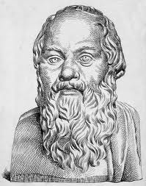
philosophe

Slide 4
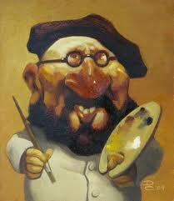
artiste

Slide 5
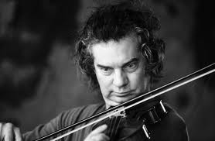
musicien

Slide 6
architecte

Slide 7
économiste

Slide 8
sociologue

Slide 9
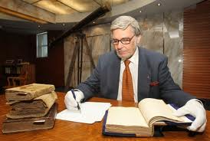
historien

Slide 10
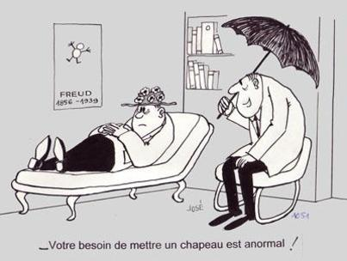
psychologue

Slide 11
mathématicien

Slide 12
biologiste

Slide 13
chimiste

Slide 14
médecin

Slide 15
pharmacienne

Slide 16
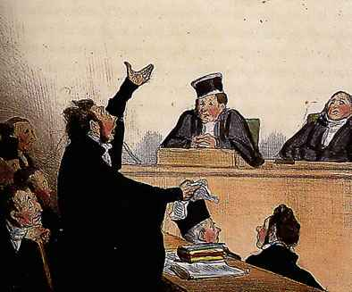
avocat

Slide 17
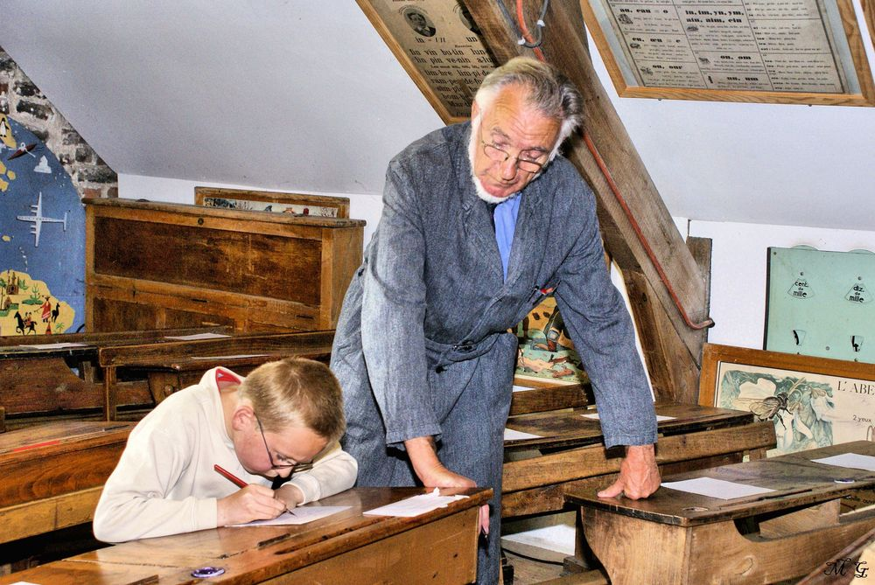
Instituteur / institutrice

Slide 18
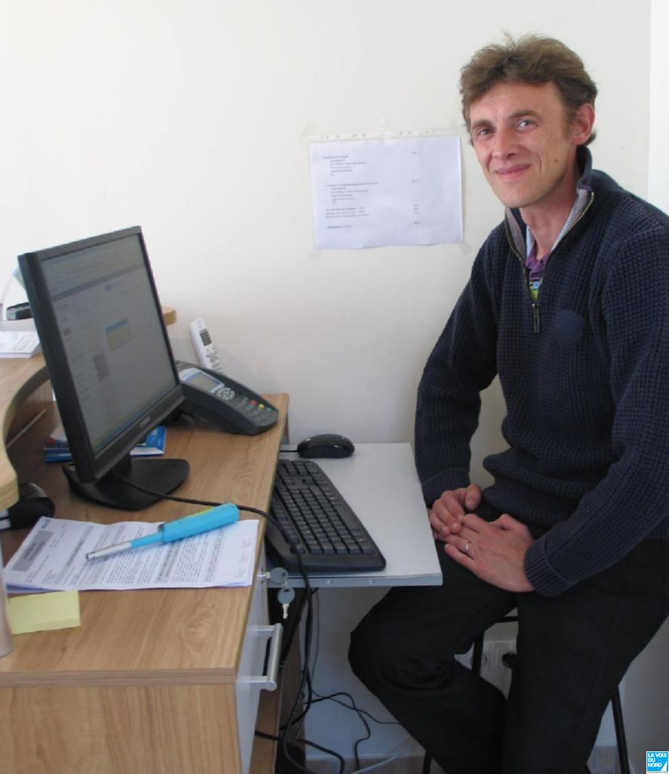
Informaticien

Slide 19
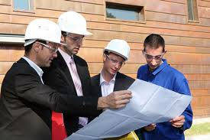
Ingénieur

Slide 20
Homme / femme d’affaires

Slide 21
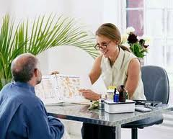
Assistante sociale

Slide 22
astronome

Slide 23
Danseur / danseuse

Slide 24
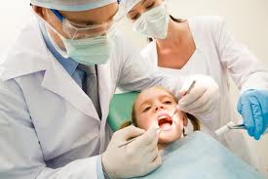
dentiste

